Slide 1
BCDRを用いた基板の誘電損失と 表面粗さによる電気伝導性の測定
長野高専 電気電子工学科 5年 春日研究室 栁原魁人

Slide 2
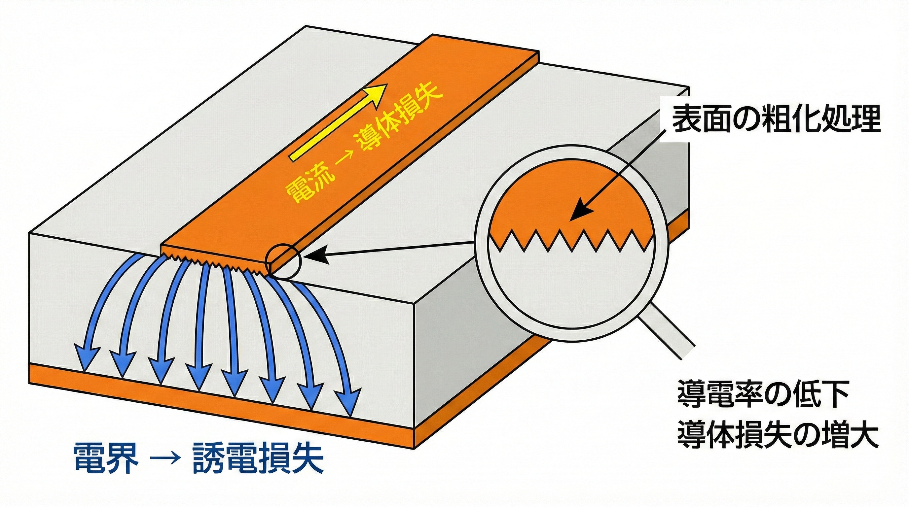
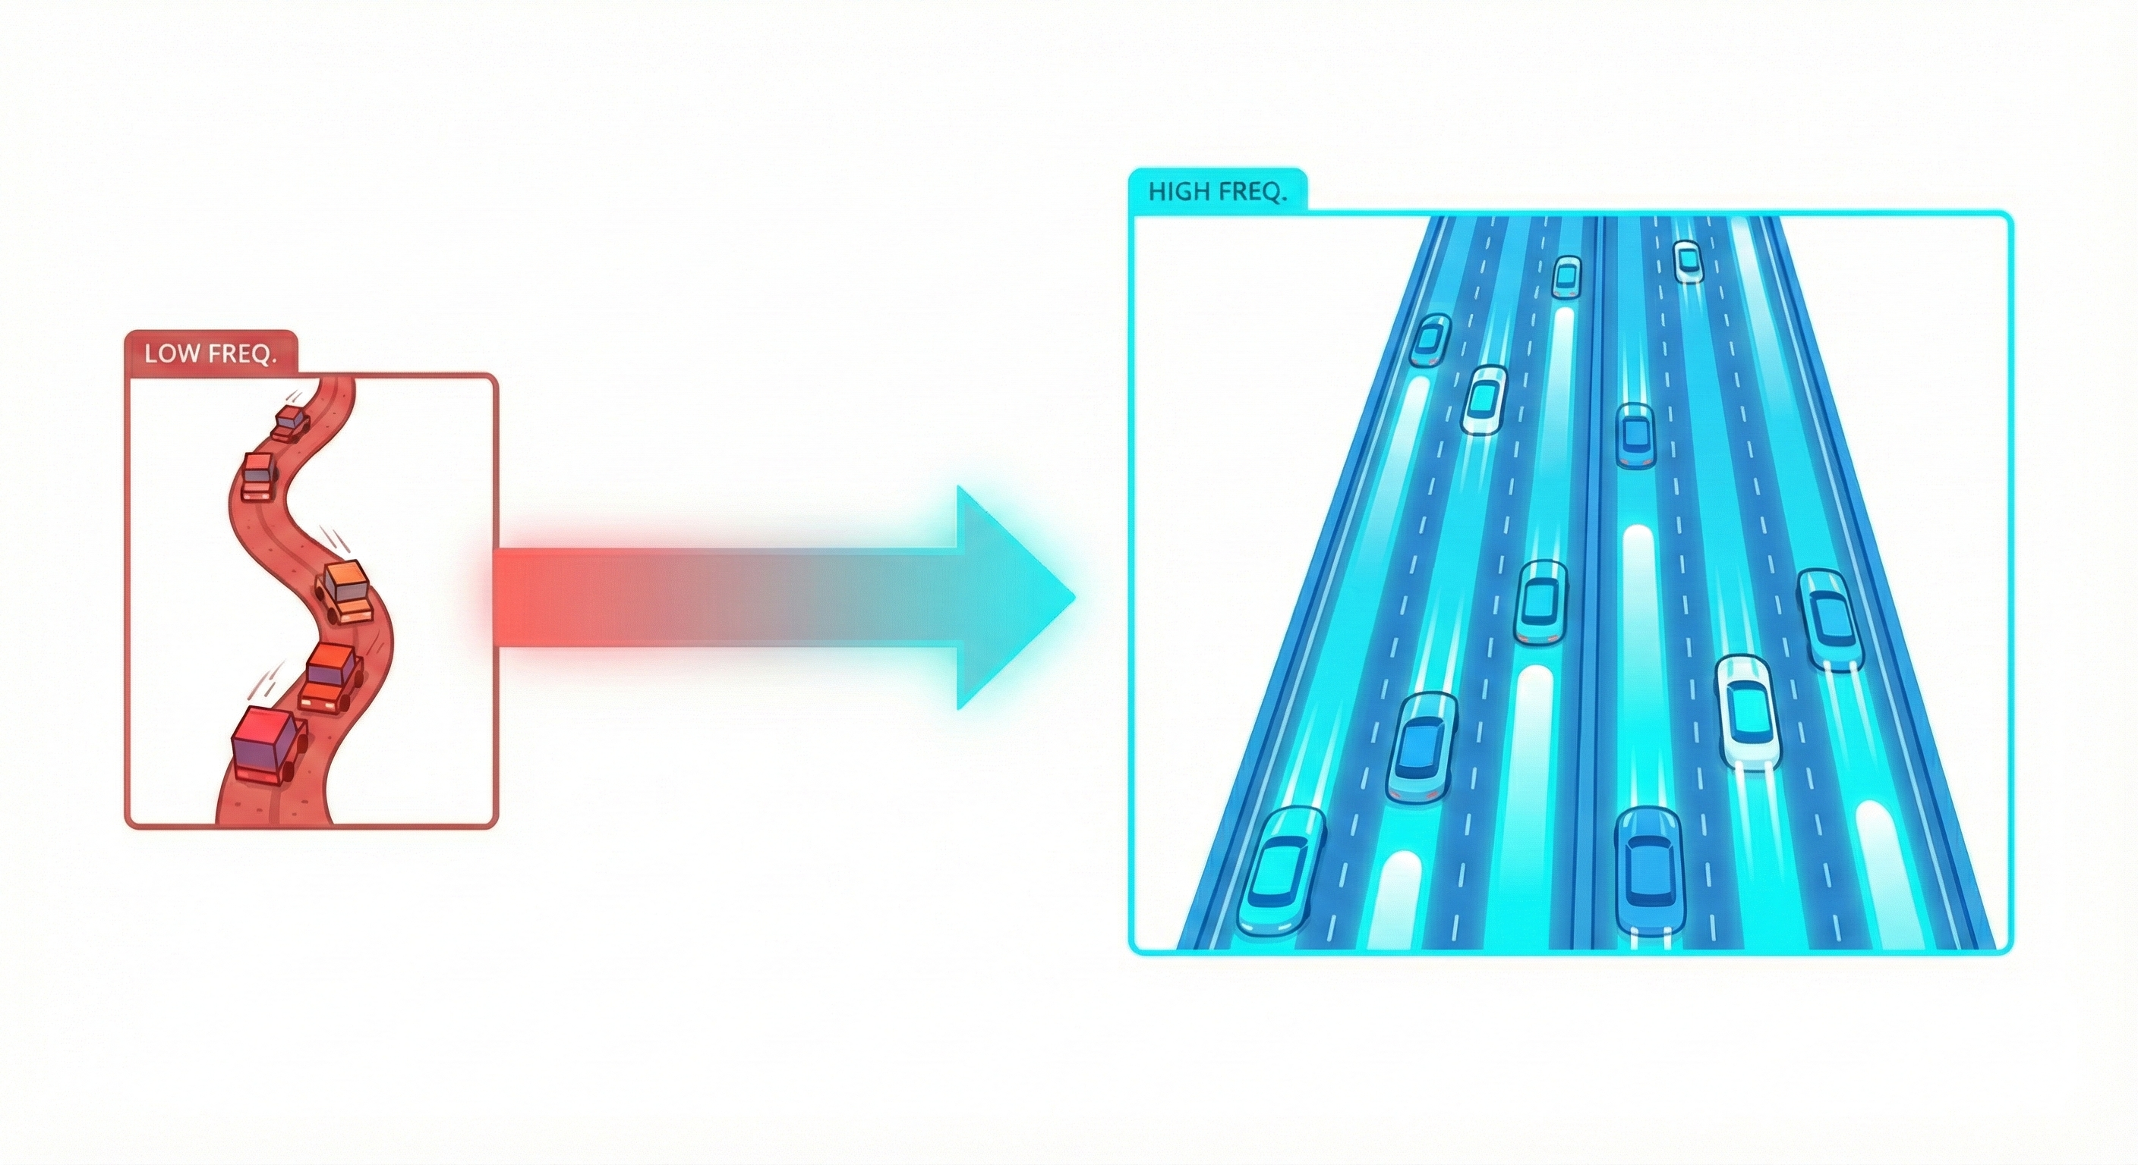
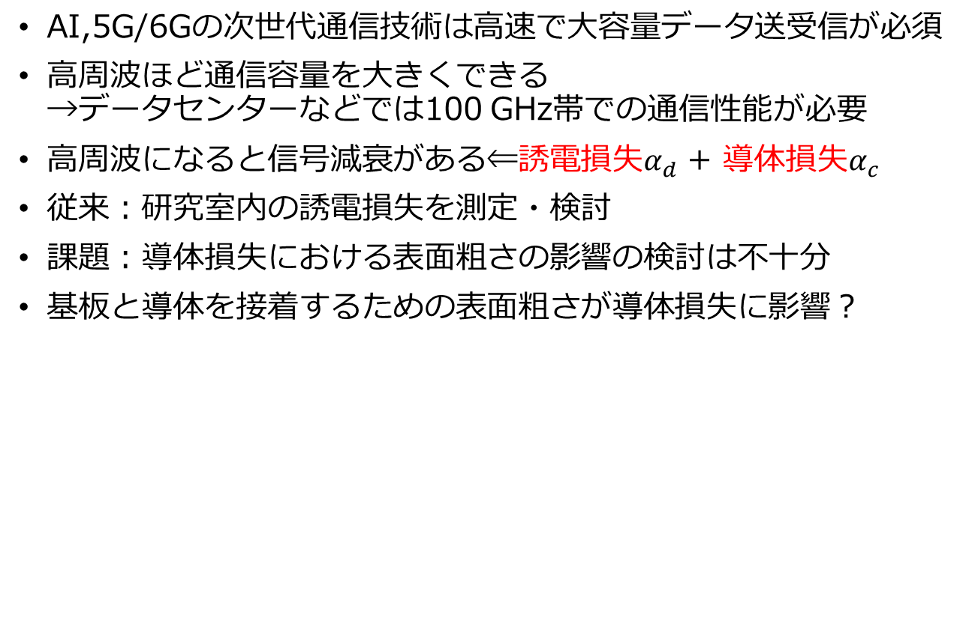
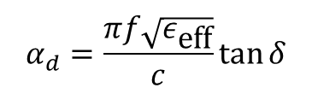
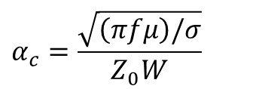
研究の背景
AI,5G/6Gの次世代通信技術は高速で大容量データ送受信が必須
高周波ほど通信容量を大きくできる →データセンターなどでは100 GHz帯での通信性能が必要
高周波になると信号減衰がある⇐誘電損失$α_{d}$ + 導体損失$α_{c}$
従来：研究室内の誘電損失を測定・検討
課題：導体損失における表面粗さの影響の検討は不十分
基板と導体を接着するための表面粗さが導体損失に影響？
$$α_{d}=\frac{πf\sqrt{ε_{\text{eff}}}}{c}\tan{δ}$$
$$α_{c}=\frac{\sqrt{\left(πfμ\right)/σ}}{Z_{0}W}$$
損失のイメージ
高周波化のイメージ

Slide 3
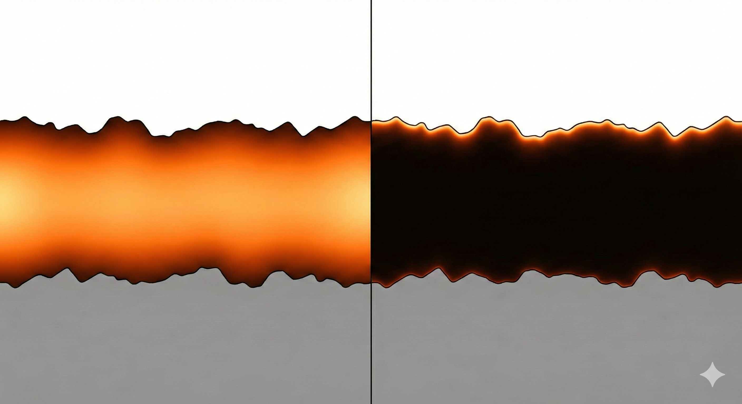
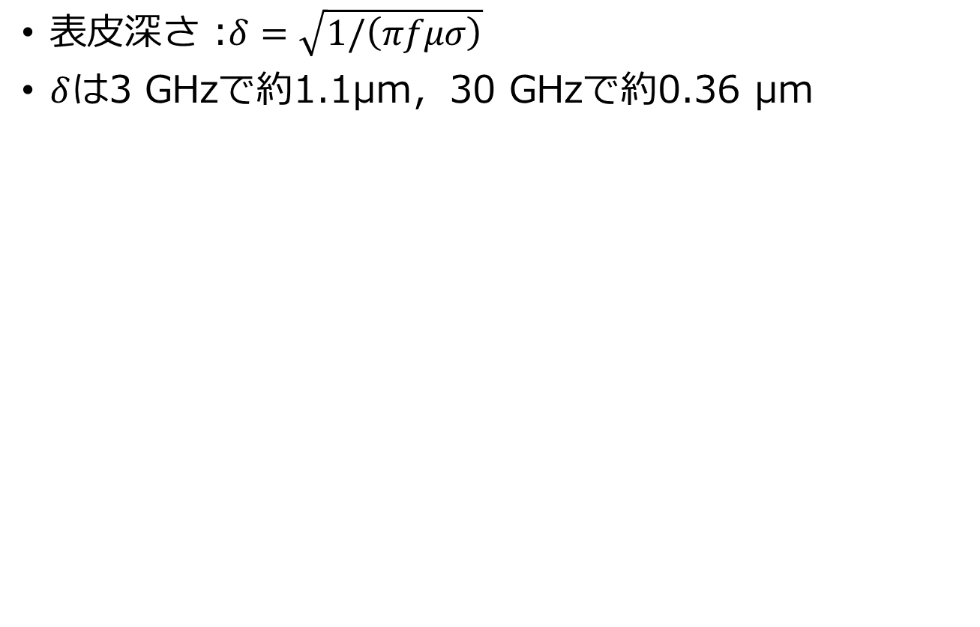
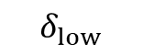
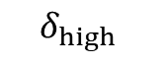
表皮効果と表面粗さの関係
表皮深さ :$δ=\sqrt{1/\left(πfμσ\right)}$
$δ$は3 GHzで約1.1μm，30 GHzで約0.36 μm
低周波
空気中
高周波
$$δ_{high}$$
$$δ_{low}$$
導体
誘電体

Slide 4
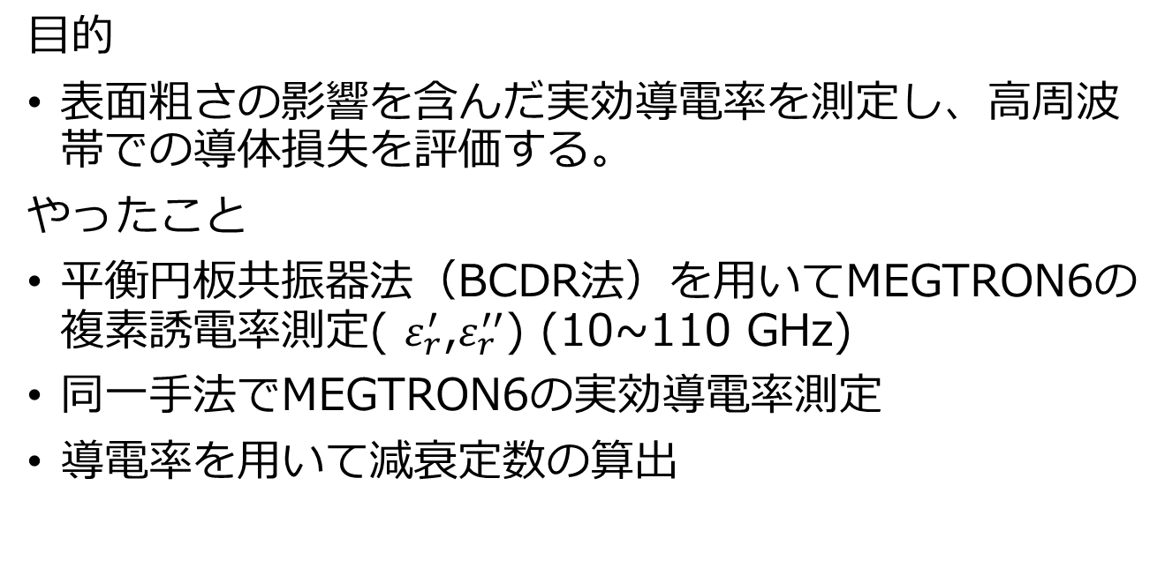
本研究の目的
目的
表面粗さの影響を含んだ実効導電率を測定し、高周波帯での導体損失を評価する。
やったこと
平衡円板共振器法（BCDR法）を用いてMEGTRON6の 複素誘電率測定( $ε_{r}^{′}$,$ε_{r}^{′′}$) (10~110 GHz)
同一手法でMEGTRON6の実効導電率測定
導電率を用いて減衰定数の算出
標準銅箔を使用
複素誘電率測定
実基板銅箔を使用
導電率測定
減衰定数算出

Slide 5
測定対象の材料
基板名 | メーカ名 | 公称厚 | 用途
L-6504C2 (FR-4) | 東芝ケミカル | 0.3mm | 高耐久性、高熱伝導性、低価格であり、1GHz以下の帯域でよく使われる。
R-5775GH (MEGTRON6) | パナソニック | 0.3mm | 1GHz以上・高速通信向け高性能材料。
FR4は先行研究で測定．今回は測定していない
【MEGTRON6の特徴】
• 高周波用低損失基板材料
• 高速通信機器に使用
高性能基板の正確な特性評価が次世代通信技術に必要
このような基板の評価にはBCDR法が有効

Slide 6
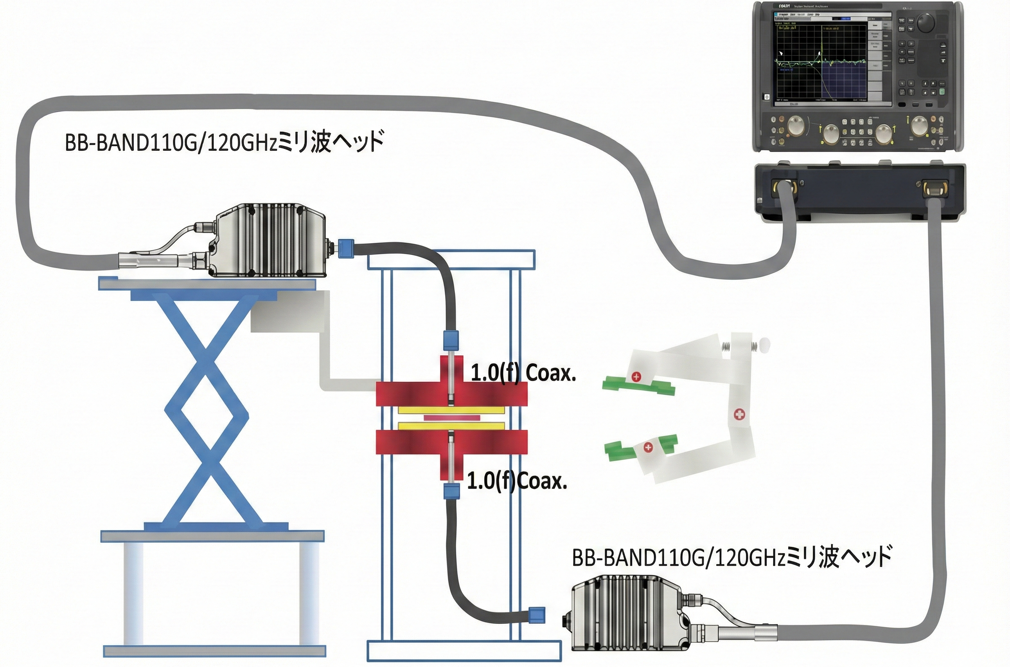
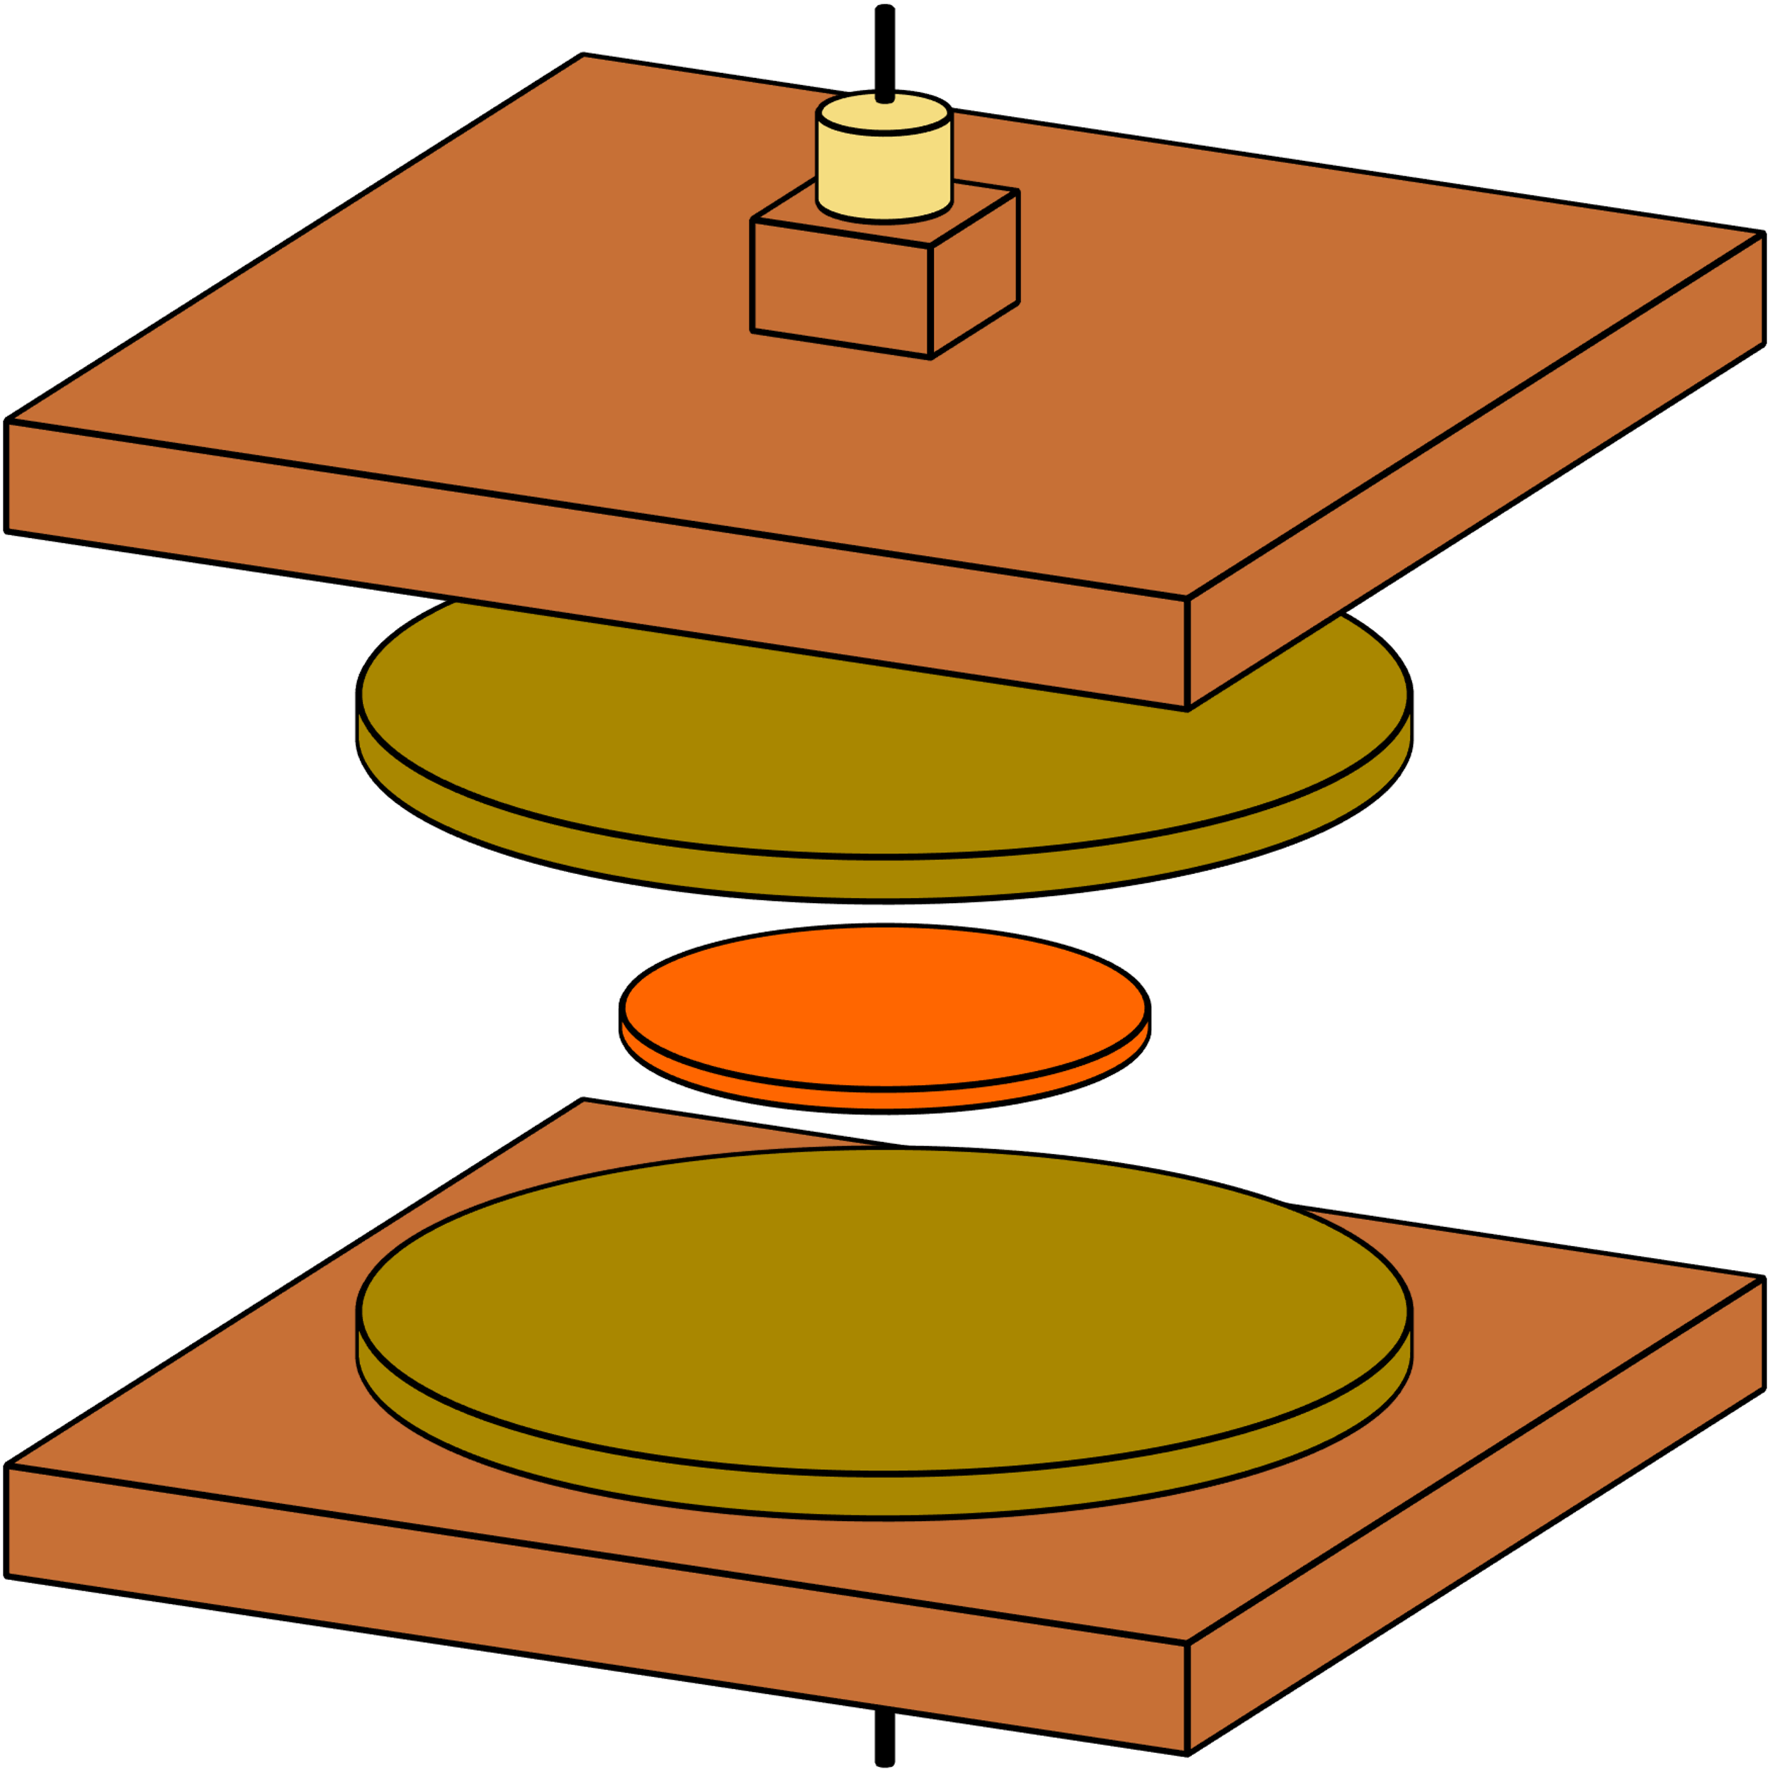
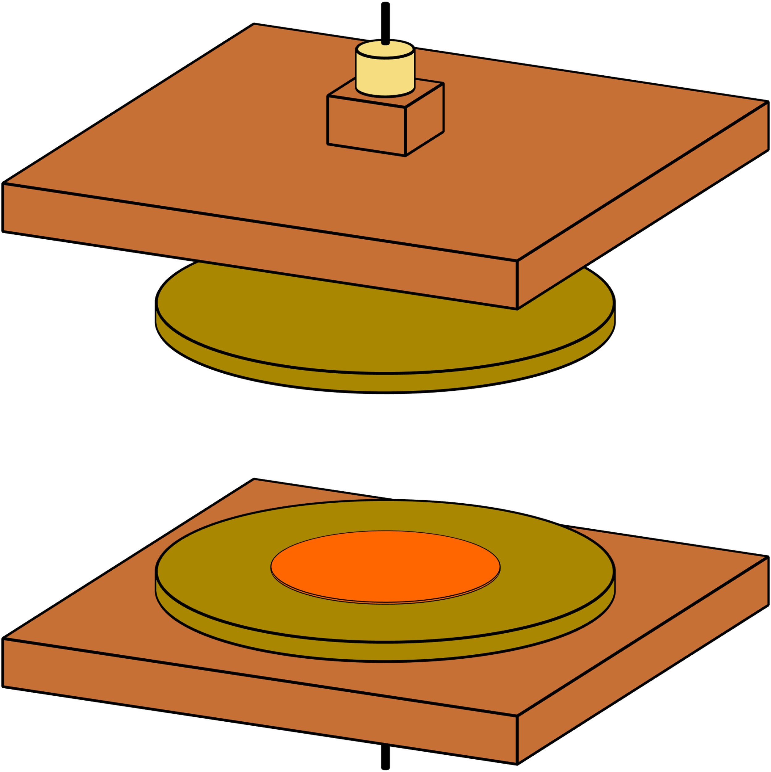
BCDR法による測定方法
BCDR法（平衡円板共振器法）
誘電体で銅板電極を挟み，圧着
RF信号入力
共振信号を測定
評価・計算
RF信号
同軸励振線
RF信号
銅電極
誘電体
銅板電極
エッチング処理で銅箔 除去した基板 + 標準銅箔
→ 基板自体の複素誘電率を測定
実基板の銅箔を残した状態で測定 → ①の誘電率を基準に 実効導電率を算出

Slide 7
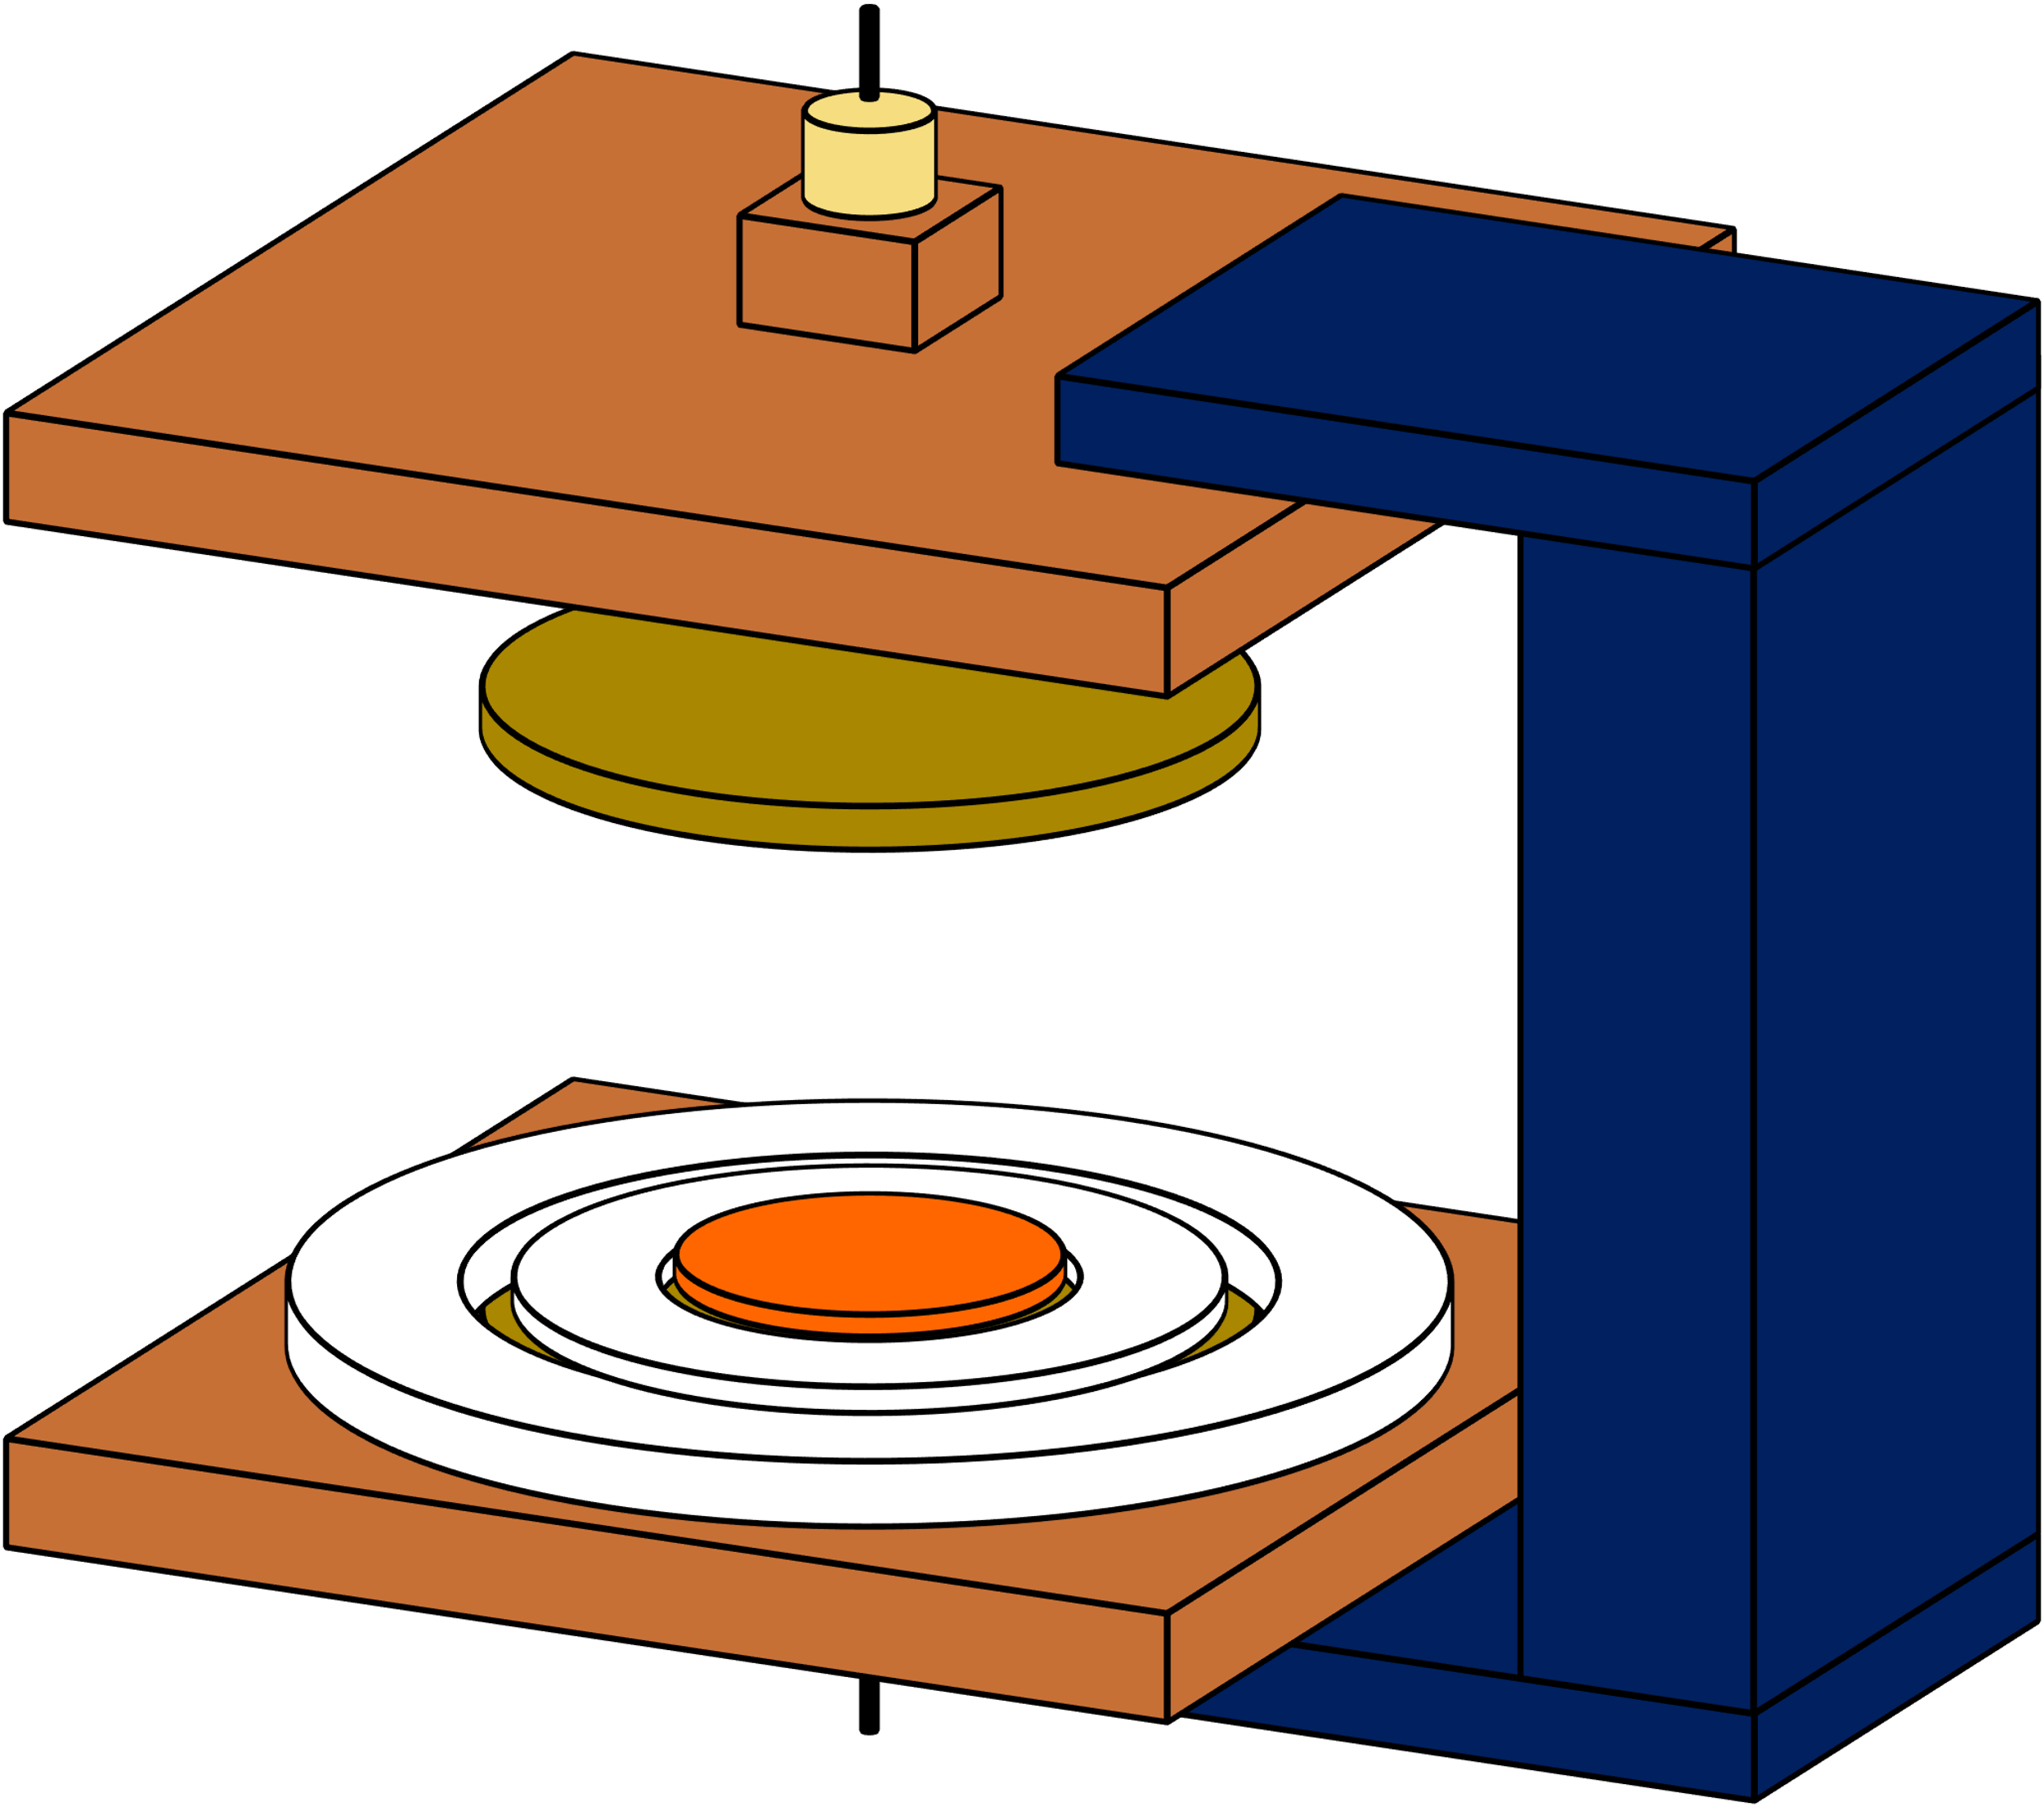
測定精度の担保
Shimシート
クランプ
Shimシートでの正確な位置決め，一定のトルクでの圧着

Slide 8
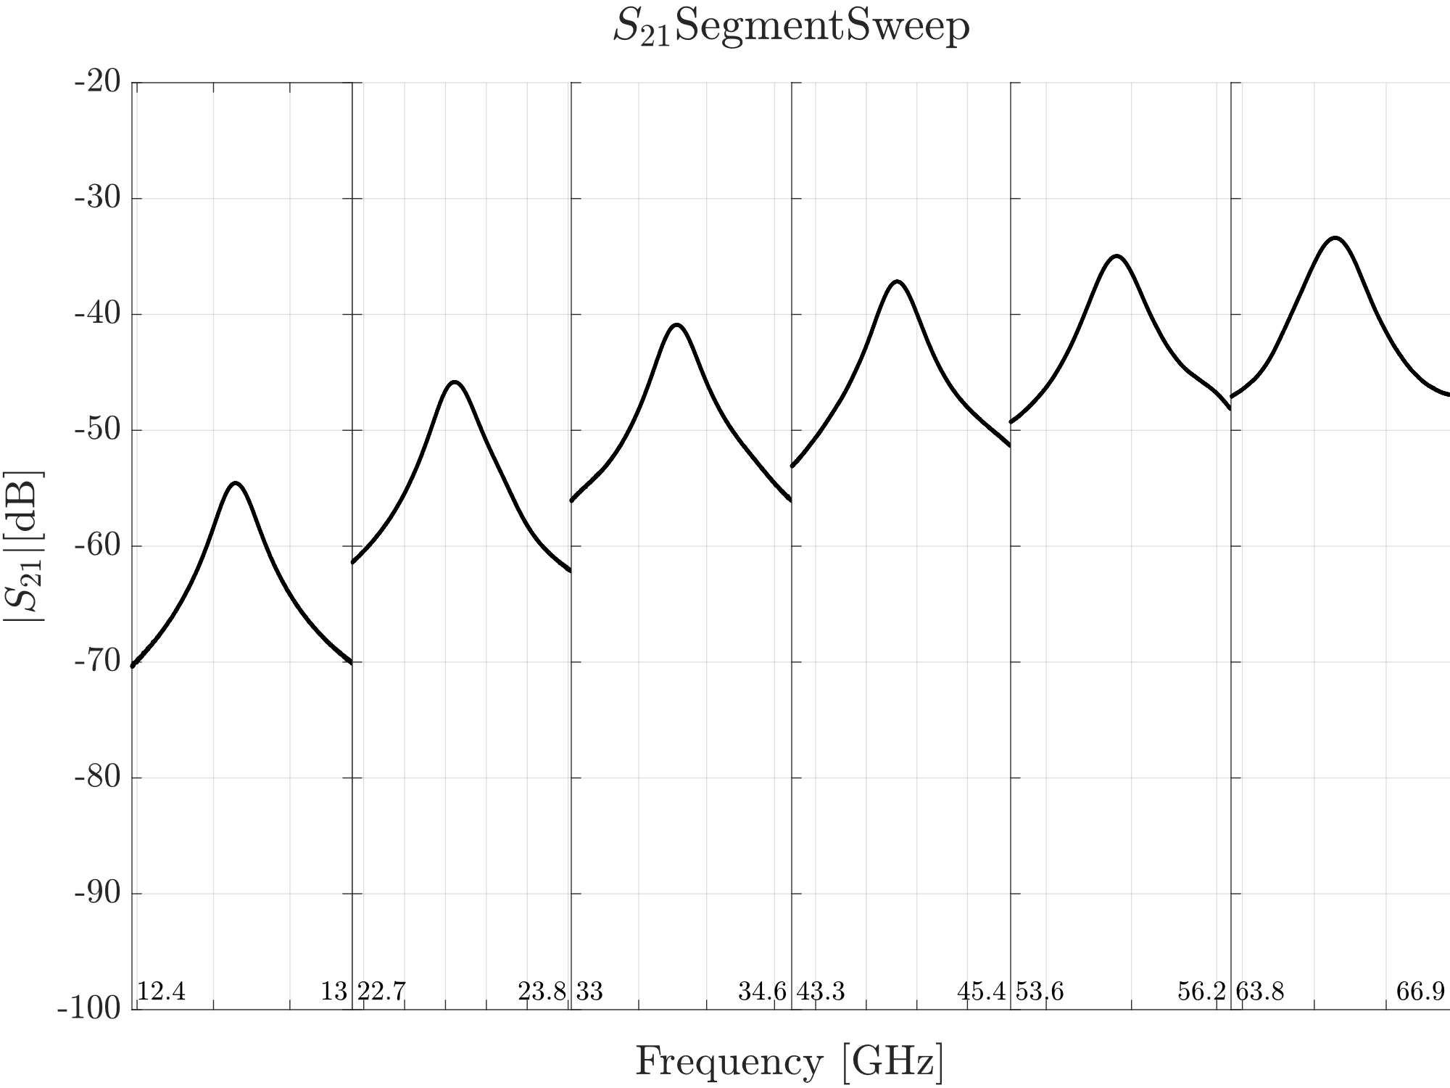
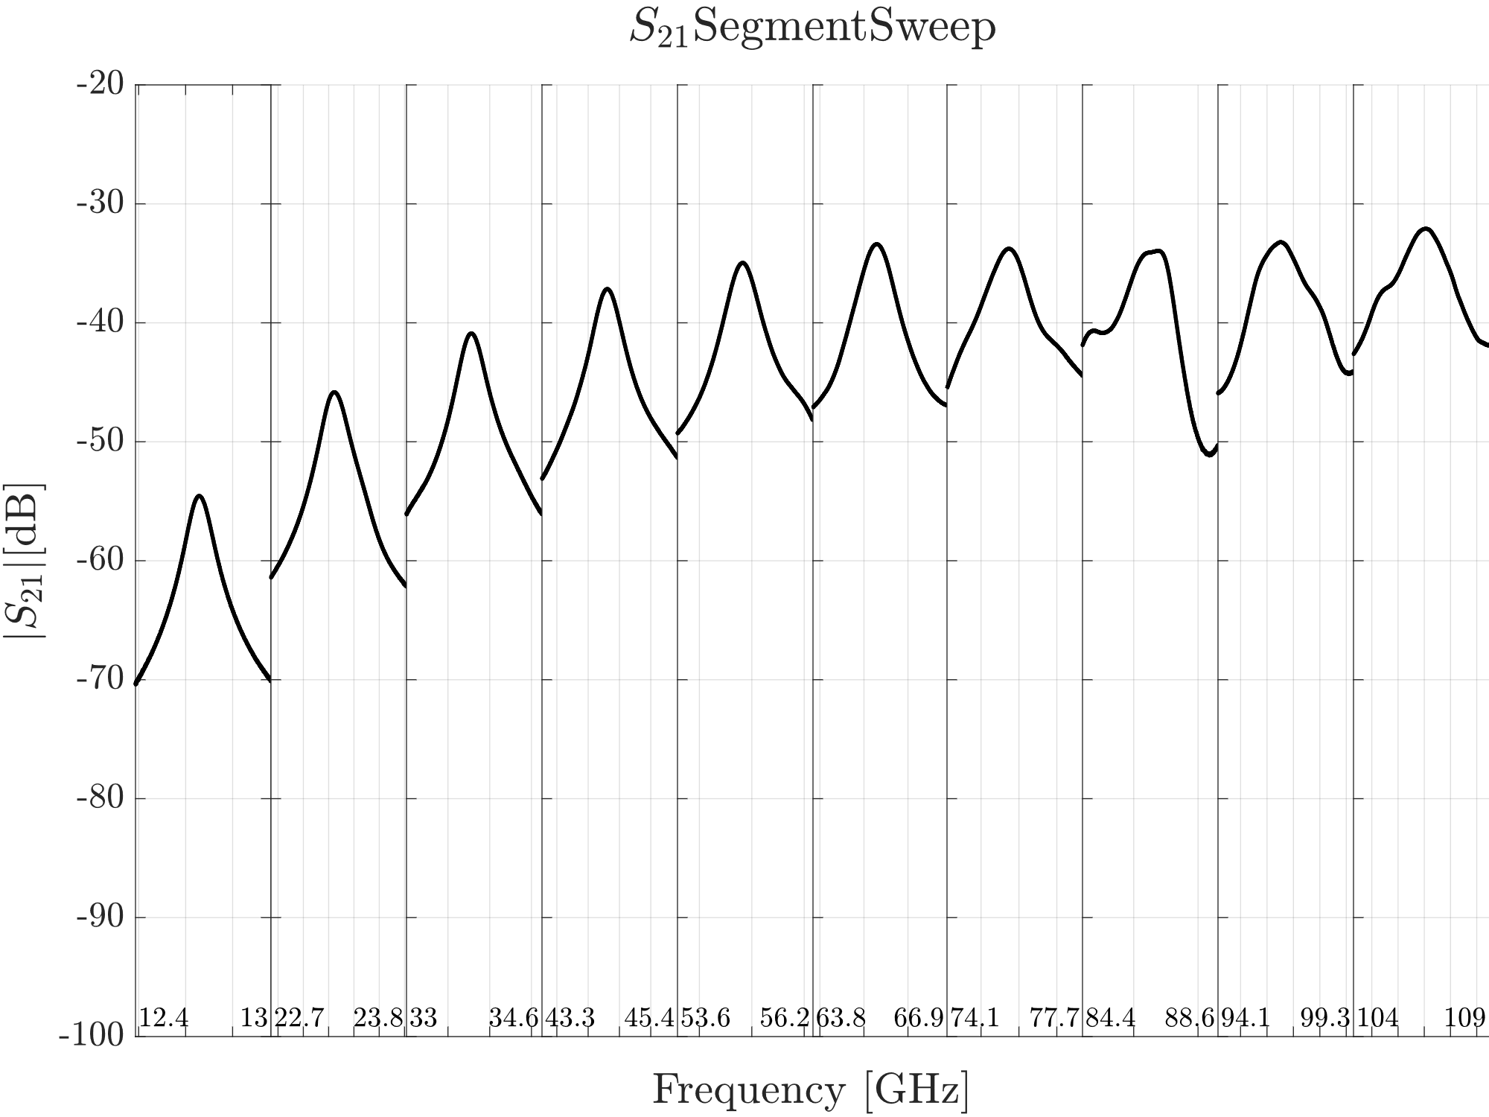
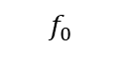
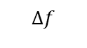
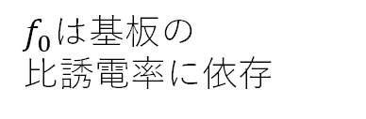
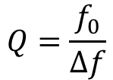
測定結果① Sパラメータ
20回の測定の平均を表示
$f_{0}$は基板の 比誘電率に依存
$$f_{0}$$
$$Q=\frac{f_{0}}{Δf}$$
$$Δf$$
この値が大きい ほど損失が小さい
この値を使って 複素誘電率を算出する
ピークが鋭く立ち形が崩れていない
→測定が正常に行われた

Slide 9
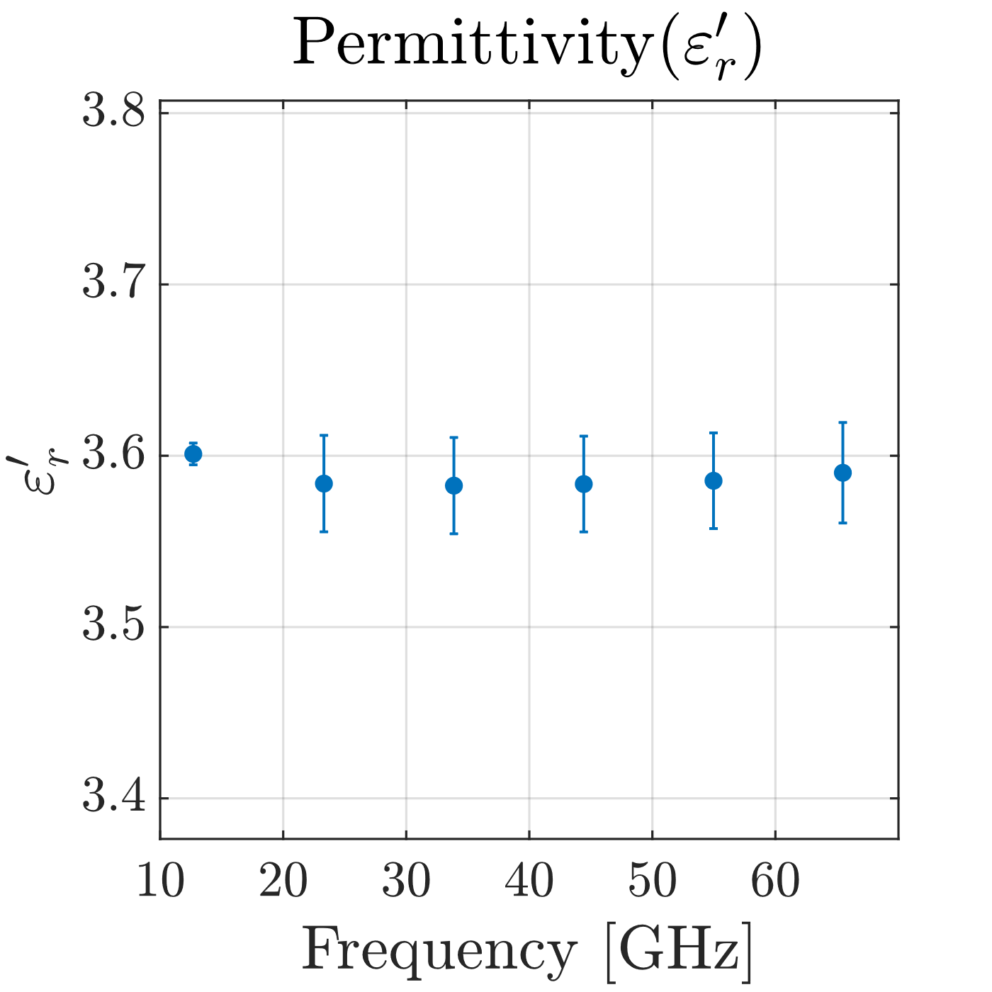
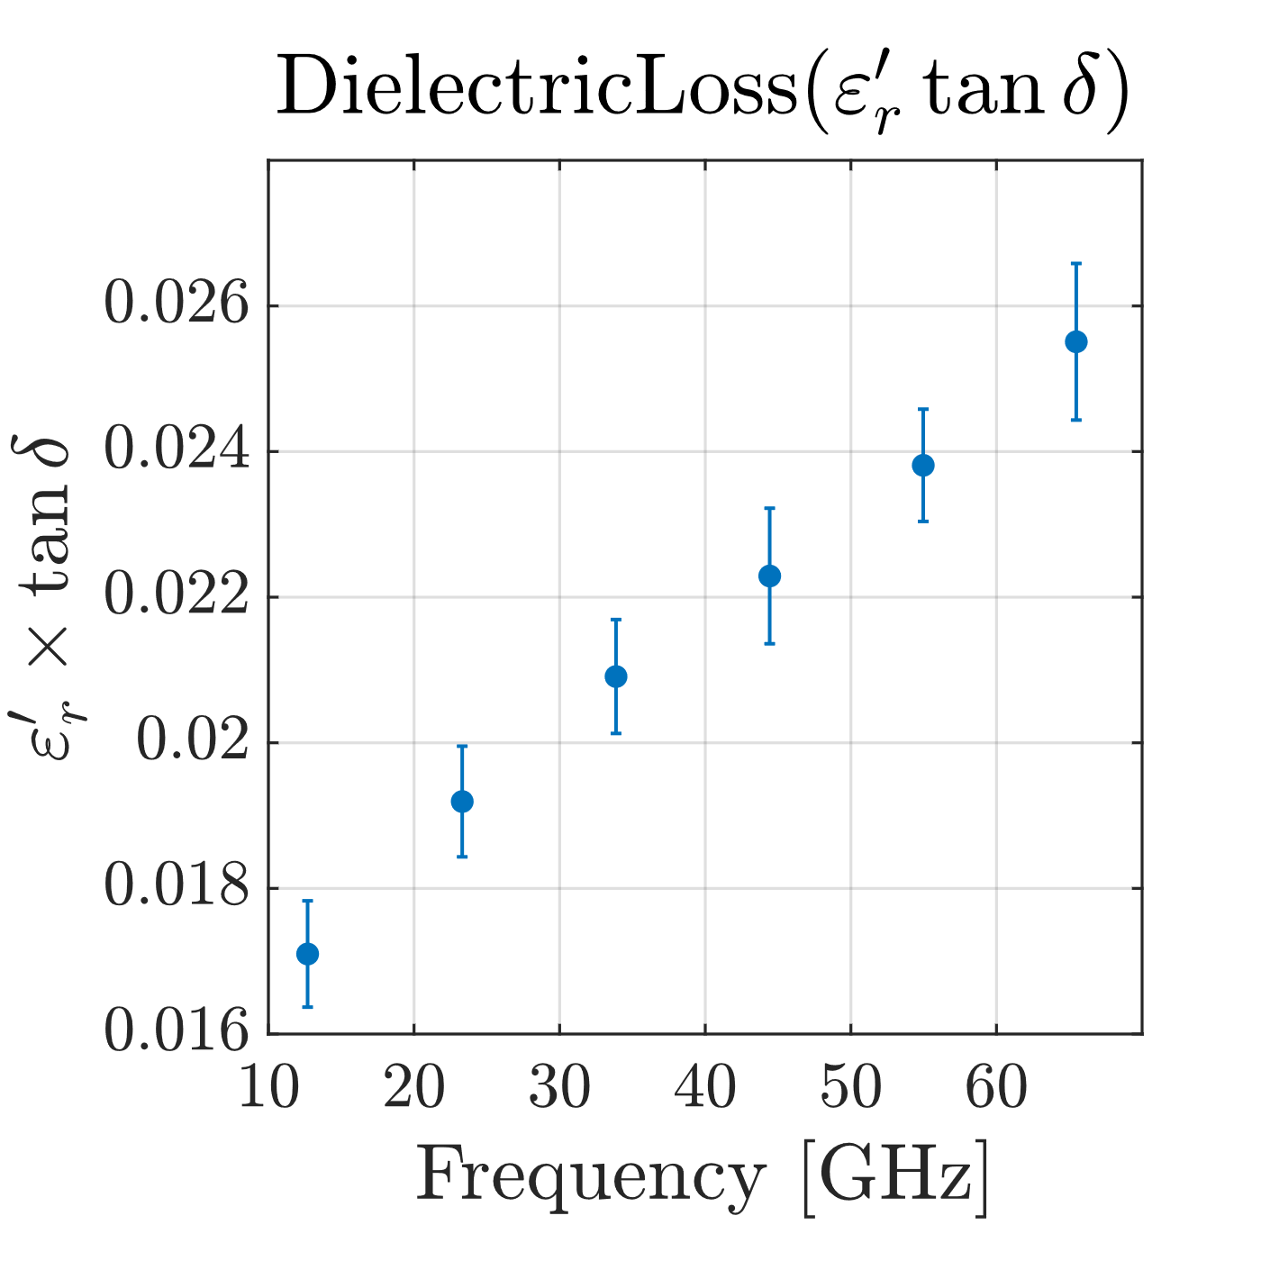
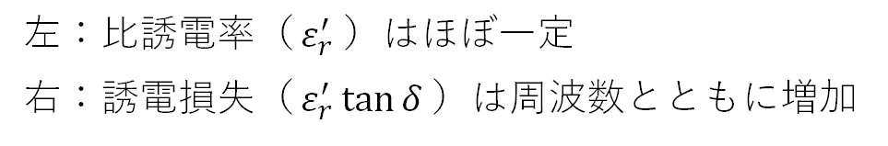
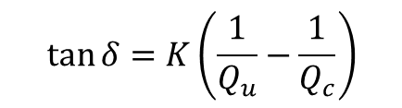
測定結果② 複素誘電率
SパラメータのQ値から算出
$\dot{ε_{r}}=ε_{r}^{′}−jε_{r}^{′}\tan{δ}=ε_{r}^{′}−jε_{r}^{′′}$
左：比誘電率（ $ε_{r}^{′}$）はほぼ一定
右：誘電損失（ $ε_{r}^{′}\tan{δ}$）は周波数とともに増加
$$\tan{δ}=K\left(\frac{1}{Q_{u}}−\frac{1}{Q_{c}}\right)$$

Slide 10
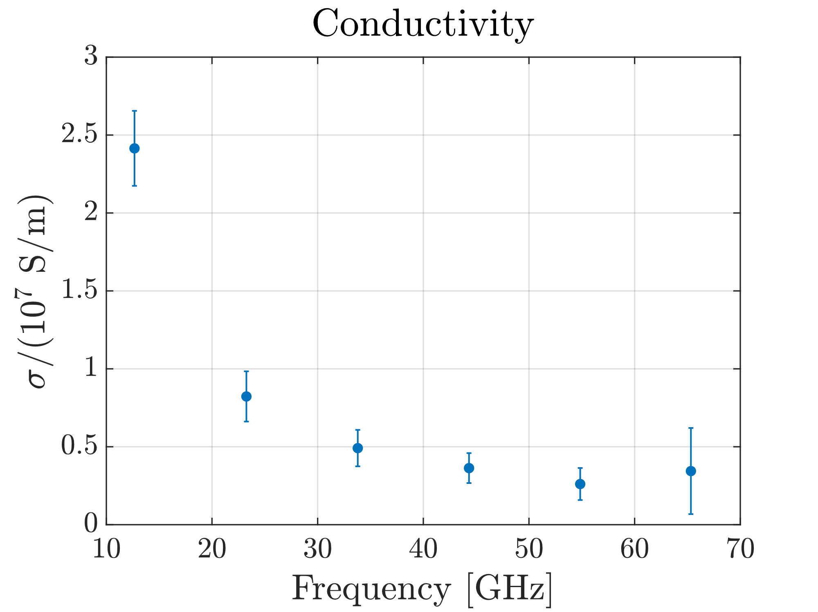
測定結果③ 実効導電率
周波数が高くなるほど実効導電率が低下
→ 表皮深さの減少と表面粗さの影響

Slide 11
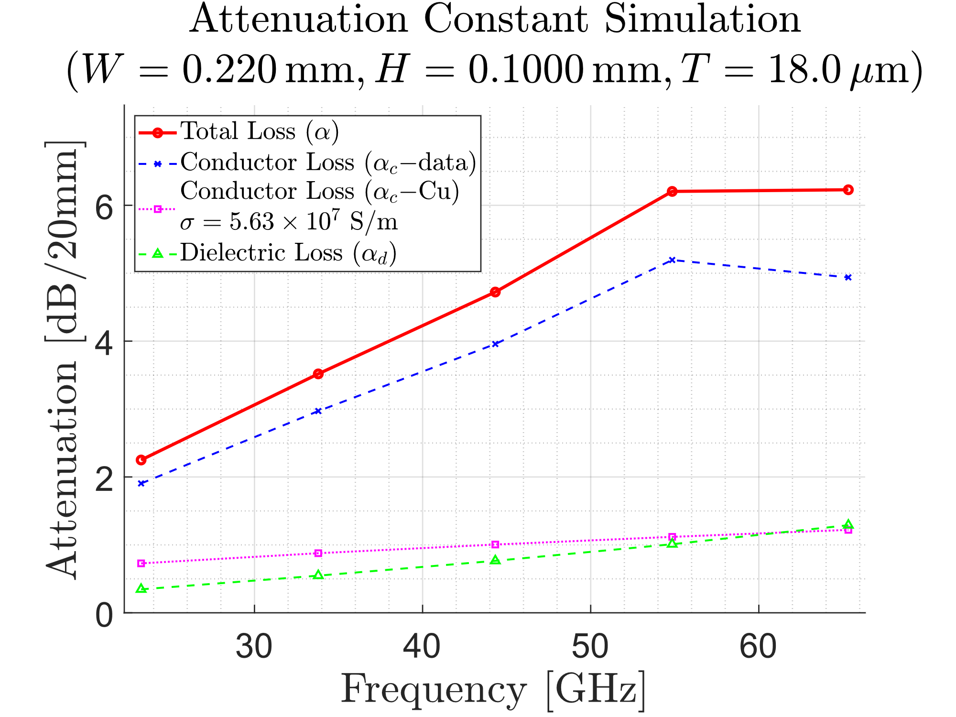
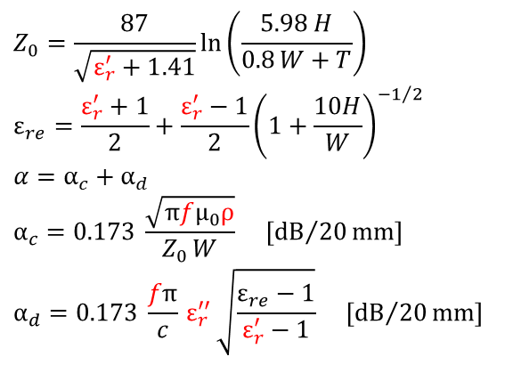
減衰定数の算出結果
このような式で実験結果を減衰定数に反映
$$Z_{0}=\frac{87}{\sqrt{ε_{r}^{′}+1.41}}\ln\left(\frac{5.98 H}{0.8 W+T}\right)$$
$$ε_{re}=\frac{ε_{r}^{′}+1}{2}+\frac{ε_{r}^{′}−1}{2}{\left(1+\frac{10H}{W}\right)}^{−1/2}$$
$$α=α_{c}+α_{d}$$
$$α_{c}=0.173 \frac{\sqrt{πfμ_{0}ρ}}{Z_{0} W} \left[{\text{dB}}/{20}\text{mm}\right]$$
$$α_{d}=0.173 \frac{fπ}{c} ε_{r}^{′′} \sqrt{\frac{ε_{re}−1}{ε_{r}^{′}−1}} \left[{\text{dB}}/{20}\text{mm}\right]$$
今回
従来
・実効導電率使用時に損失が大きい
・表面粗さを考慮しない従来モデルが 高周波での導体損失を過小評価している 可能性

Slide 12
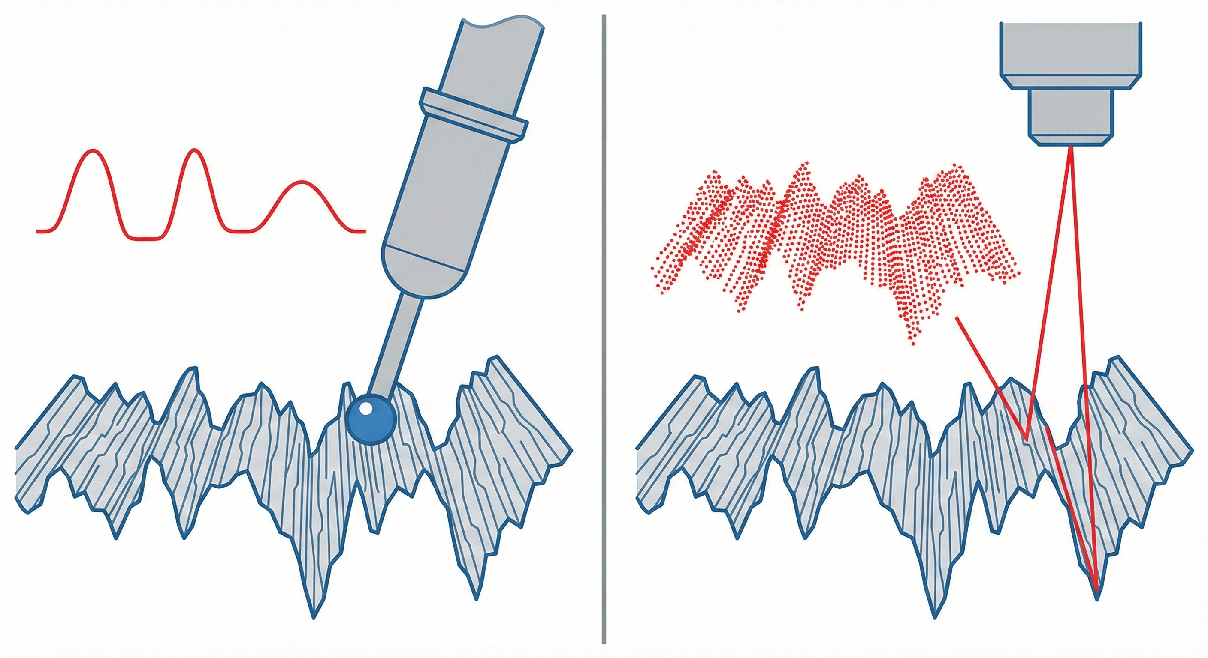
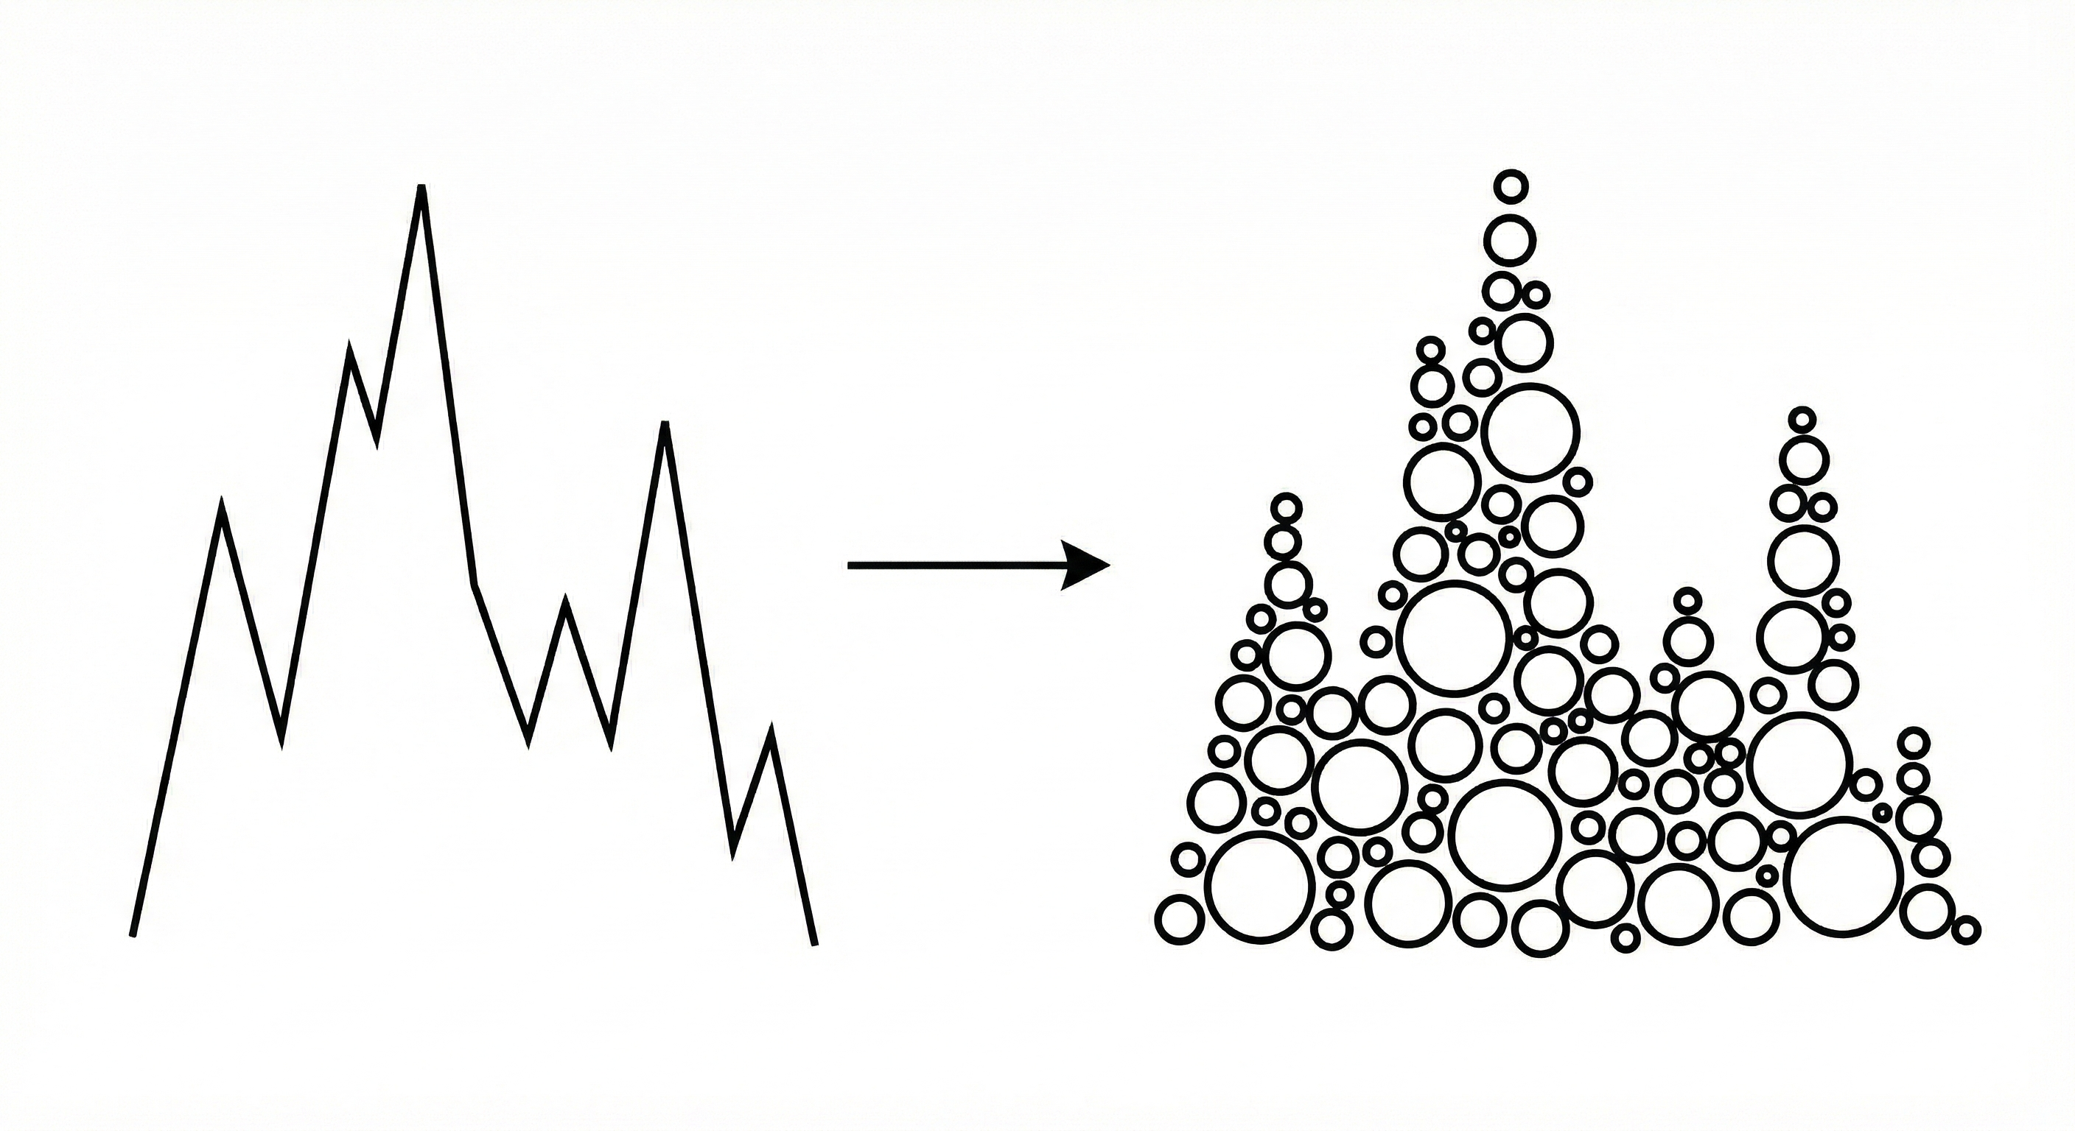
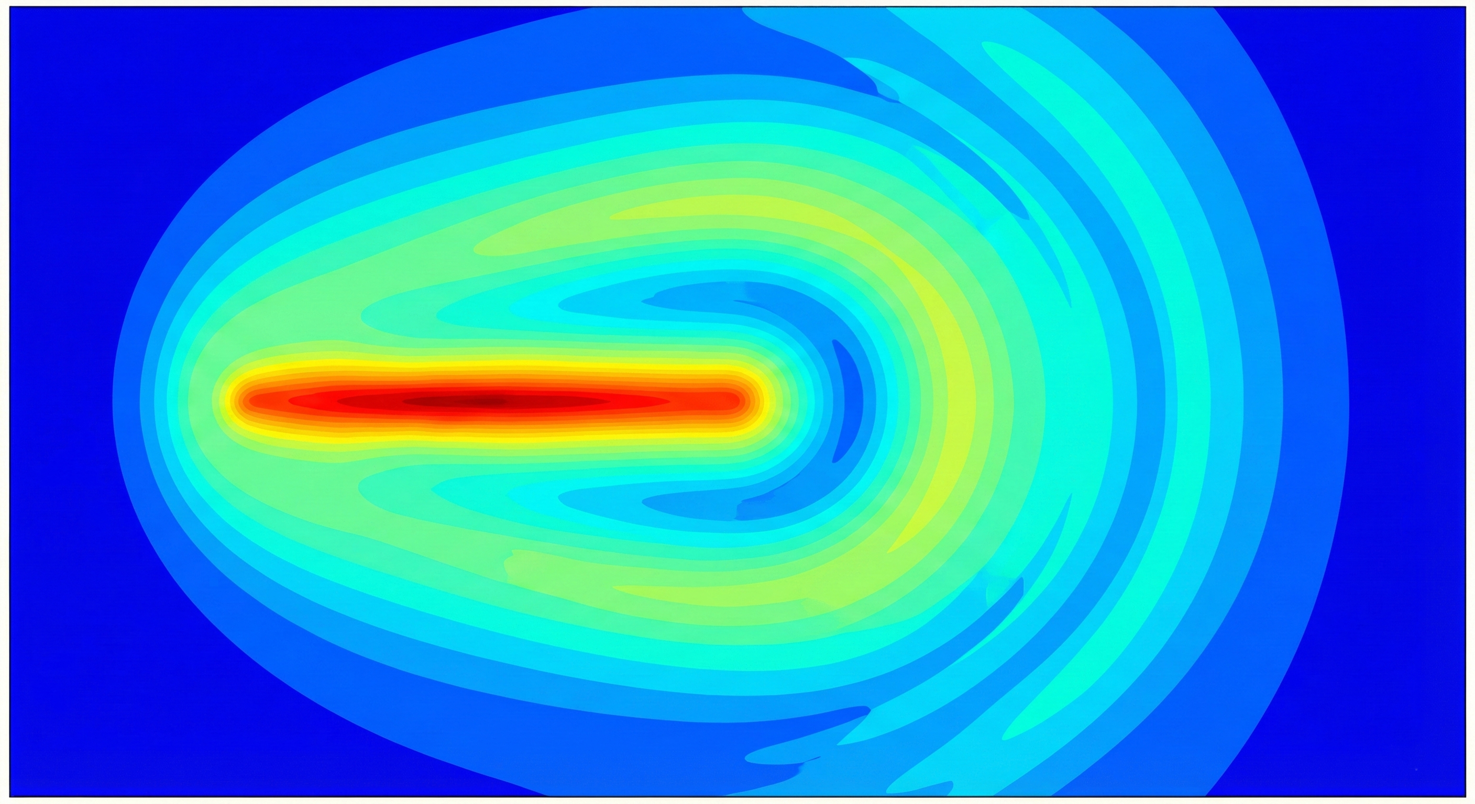
今後の展望
【測定】三次元形状の高精度な定量評価
触針式では捉えきれない微細凹凸をレーザー顕微鏡等で非接触測定
【モデル化】導体損失の理論予測モデル構築
取得した形状データにHurayモデルなどを適用し、物理的な損失予測式を導出
【検証】電磁界シミュレーションによる解析
FDTD解析などを用い、実測・計算モデルの妥当性を伝送特性の観点から検証

Slide 13
まとめ
成果
- BCDRでMEGTRON6の実効導電率を広帯域測定
- その値から減衰定数を算出
- 高周波域では従来の理想導電率モデルより導体損失が数倍大きく乖離
課題
- 表面粗さで実効導電率が下がることは実測で確認
- 今回の算出結果の妥当性，実際の信号減衰への影響をFDTD解析などの電磁界解析で検証する

